Slide 1
FogDictionary
Java实习项目一
工程管理学院
141270004
陈潢

Slide 2
一、基础部分介绍
1.设计
2.算法
3.界面

Slide 3
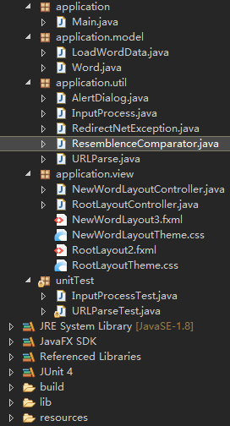
1.设计
MVC框架（基于javafx）
-封装：界面、模型、工具（处理）类与单元测试分隔开
-继承：RedirectNetException（自定义Exception）
-多态：Comparator接口的实现等

Slide 4
2.算法
编辑距离1（基础）
编辑距离2（基于编辑距离为1的算法+去重）
词组与句子分割为单词
基于语料库（8万+）的概率排序

Slide 5
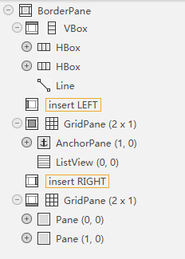
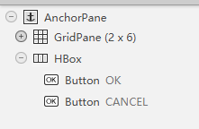
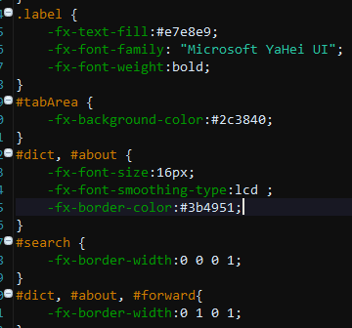
3.界面
Scene Builder
CSS

Slide 6
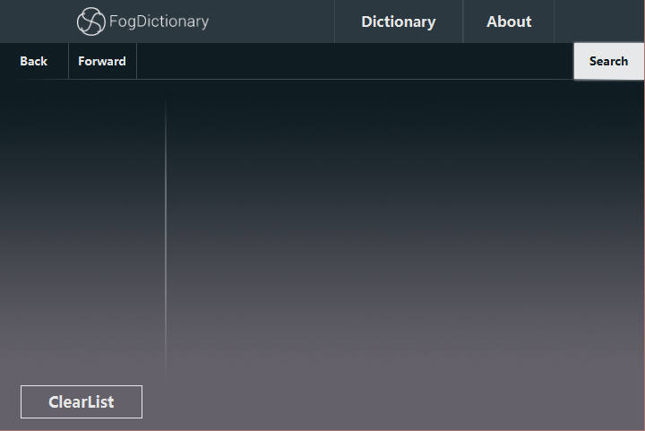
3.界面

Slide 7
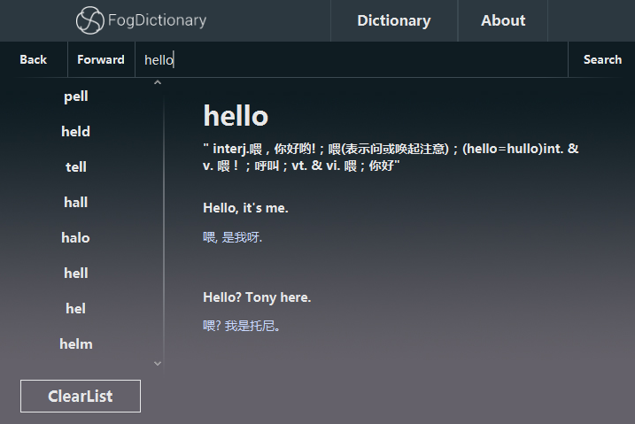
3.界面

Slide 8
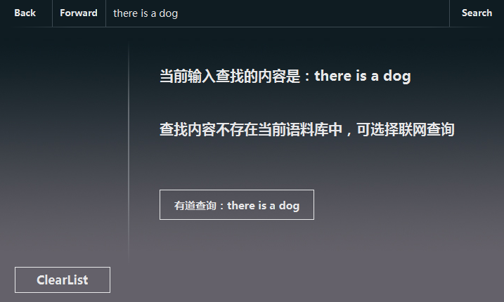
3.界面

Slide 9
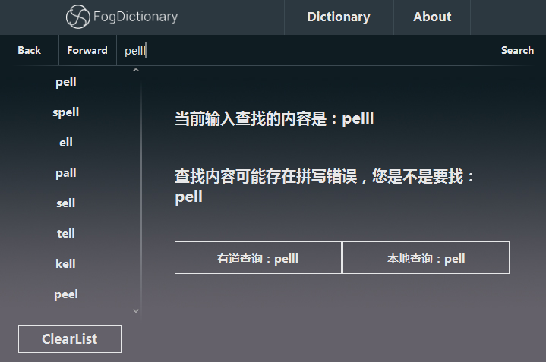
3.界面

Slide 10
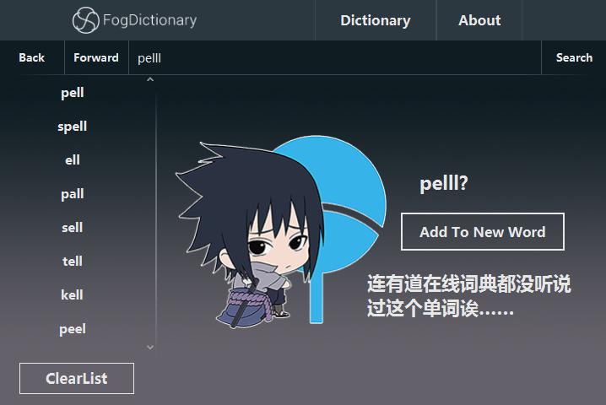
3.界面

Slide 11
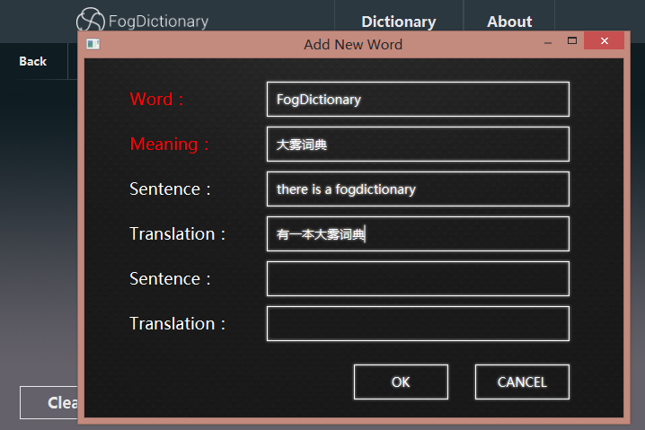
3.界面

Slide 12
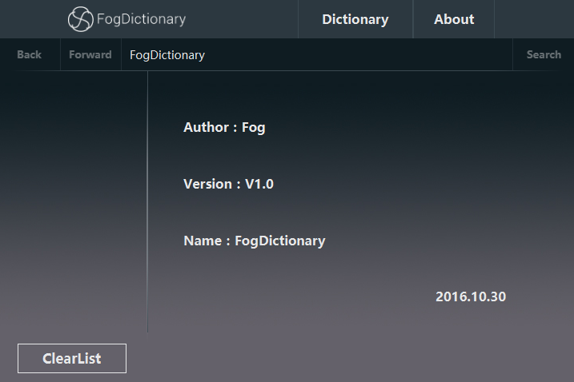
3.界面

Slide 13
一、扩展部分介绍
1.Ant构建打包exe
2.有道联网查找
3.自定义添加与删除
4.输入自动修正
5.保存历史记录
6.网络错误解析

Slide 14
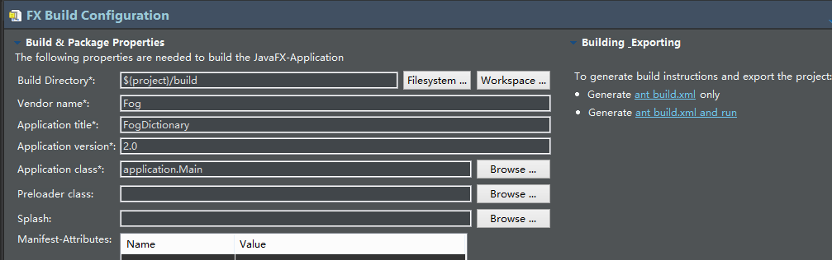
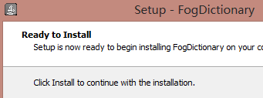
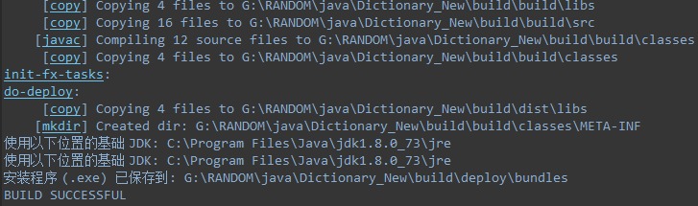
1.Ant构建打包exe

Slide 15
2.有道联网查找
联网查找

Slide 16
3.自定义添加与删除
添加自定义词汇

Slide 17
3.自定义添加与删除
添加自定义词汇

Slide 18
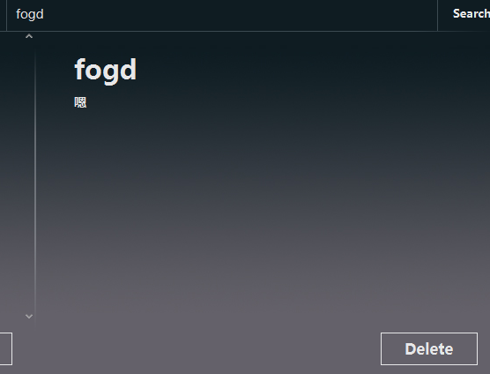
3.自定义添加与删除
添加后可删除

Slide 19
4.输入自动修正
添加后可删除

Slide 20


5.保存历史记录
添加删除词组
联网结果保存到本地
本次搜索历史记录
载入上次搜索状态
*XML文件保存，相比ObjectStream的读写，得到的数据具有可读性

Slide 21
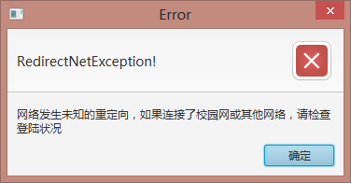
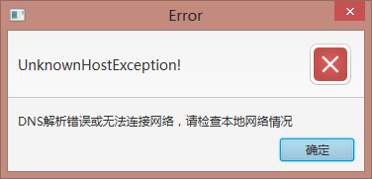
6.网络错误解析

Slide 22
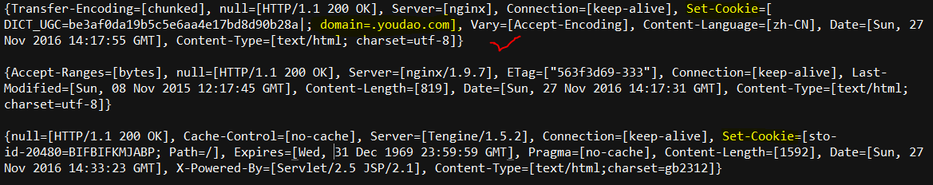
6.网络错误解析
连接正确
未登录校园网
未登录其他重定向网络
Public RedirectNetException(String cookie)

